Slide 1
캡스톤디자인 4주차 발표
서인섭

Slide 2
LSTM-Autoencoder

Slide 3
What Is Autoencoder?
Autoencoder는 입력 데이터를 낮은 차원의 표현(Latent Space)으로 변환하고 이를 다시 원래 형태로 복원하는 신경망
두 가지의 주요 구성 부분이 있음.
Encoder: 데이터를 압축하여 중요한 부분만 저장
Decoder: 압축된 데이터를 기반으로 원본 복원
Autoencoder는 차원 축소와 이상 탐지에 쓰일 수 있음.

Slide 4
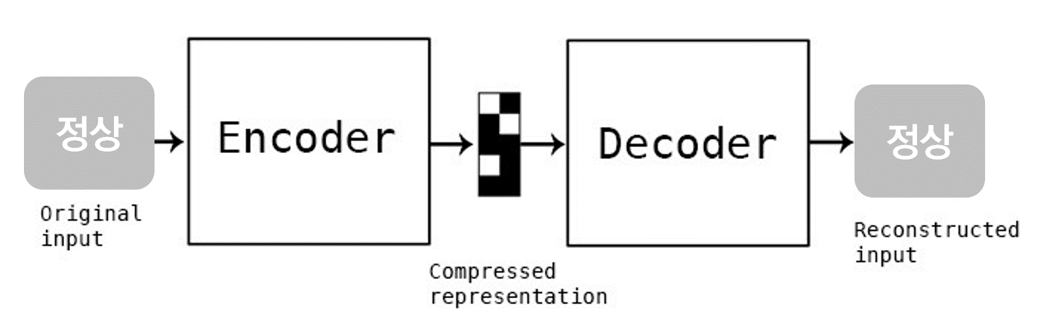
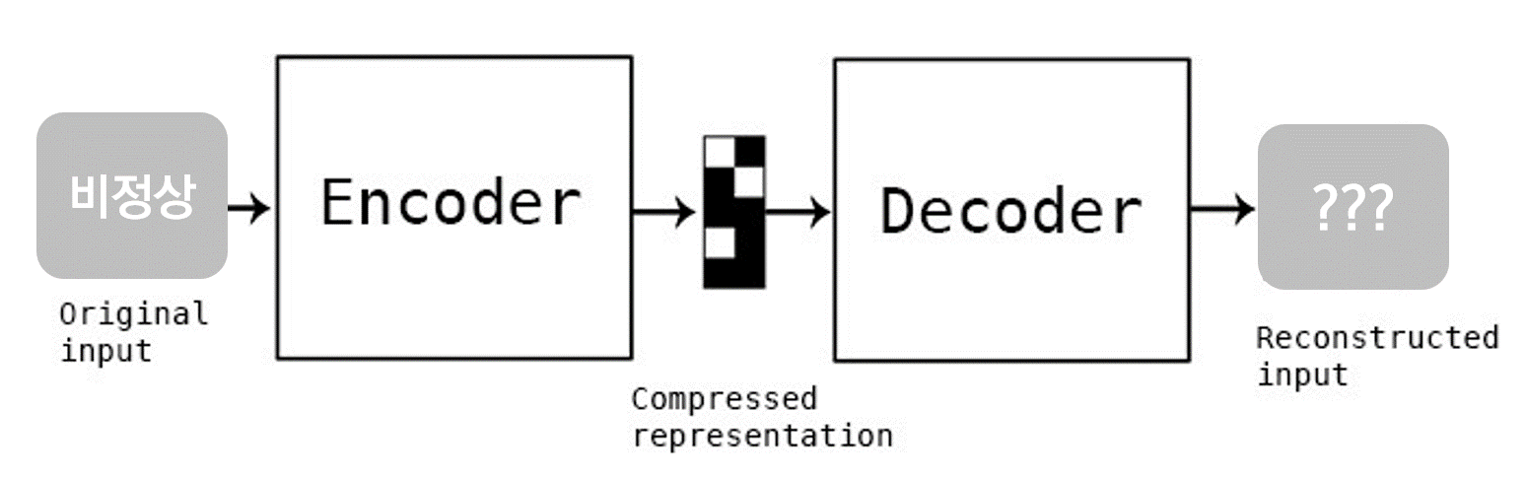
What Is Autoencoder?
정상적인 데이터만을 입력으로 받게 된다면 원본 데이터와 디코더가 복원한 데이터의 오차는 작게 될 것이다.
반대로 말하면 두 데이터의 오차가 임계치(threshold)를 넘어가게 된다면 이상이라고 정의할 수 있다.

Slide 5
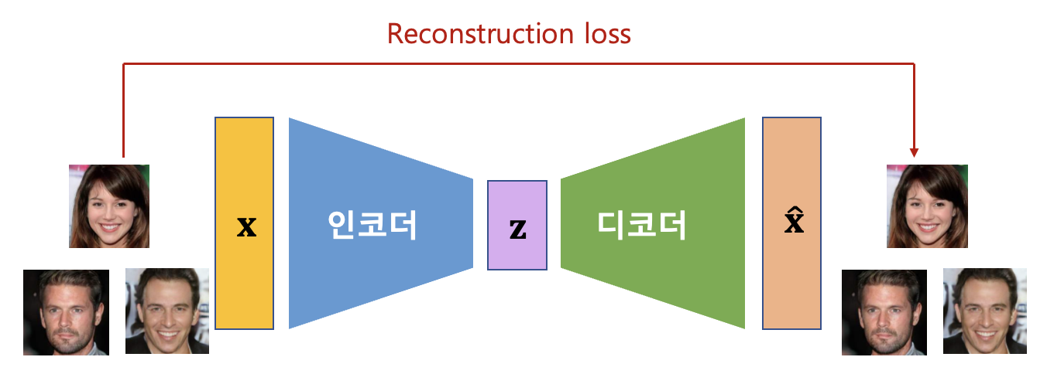
LSTM-Autoencoder
Time-Series Data를 처리하기 위한 LSTM을 활용한 Autoencoder 모델
입력 데이터를 학습하여 다시 복원하는 방식으로 특징을 학습
주로 이상 탐지(Anomaly Detection) 및 시계열 데이터 특징 추출(Feature Extraction) 에 활용됨

Slide 6
LSTM-Autoencoder
기존의 Autoencoder는 시간적인 특성을 담기 어려움.
따라서 시간적인 특성을 담을 수 있는 LSTM과 결합함.

Slide 7
LSTM-Autoencoder
Input gate(입력 게이트)

Slide 8
LSTM-Autoencoder
Forget gate(망각 게이트)

Slide 9
LSTM-Autoencoder

Slide 10
LSTM-Autoencoder

Slide 11
출처
https://pasus.tistory.com/267
https://inspaceai.github.io/2019/03/21/Anomaly_Detection_With_LSTM-AE/

